Slide 1
Метрики программных систем
Технологии разработки программного обеспечения
Виноградова М.В.
МГТУ им. Н.Э. Баумана
Кафедра СОИУ (ИУ5)

Slide 2
Декомпозиция подсистем на модули
Модель потока данных
  Разбиение по функция
Модель объектов
  Разбиение на слабо сцепленные сущности, которые имеют свои данные, состояния и операции.
Выбор модели определяется сложностью разрабатываемого ПО
Модуль - фрагмент программного кода, являющегося строительным блоком для физической структуры системы модуль = интерфейс + реализация
Модульность - свойство системы, которая может быть декомпозирована на множество внутренне связанных и слабо зависящих другой друга модулей (возможность создания сколь угодно сложной системы)

Slide 3
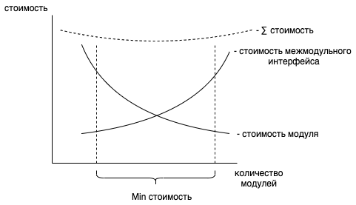
Затраты при разработке модулей

Slide 4
Информационная закрытость
Модули независимы, обмен только информацией, необходимой для работы.
Доступ к операциям и структурам данных модуля ограничен.
Возможность разработки независимыми коллективами.
Легкость модификации (ошибки не распространяются)

Slide 5
Характеристики модуля
Связность
  Мера зависимости частей модуля;
  Внутренняя характеристика;
  Степень «черноты» ящика;
  Определение в силе связанности СС (от 0 до 10);
  Цель: ↑
Сцепление
  Мера взаимозависимости модулей по данным;
  Внешняя характеристика;
  Определение в силе связанности СЦ (от 0 до 9);
  Цель: ↓

Slide 6
Связность модуля
Функциональная (СС = 10)
  Выполняется 1 проблемная задача;
  Ничего лишнего
    «Вычислить sin угла» - просто
    «Вычислить зарплату сотрудника» - сложно, могут быть подфункции
  «Черный ящик», оптимален
Информационная (СС=9)
  Конвейер для обработки данных
  «прием и проверка записи»
  (＋) Почти «черный ящик» - хорошо сопровождать
  (−) Хуже повторно использовать, так как последовательность действий нужна не всегда

Slide 7
Связность модуля - 2
Коммуникативная (СС=7)
  Части модуля исполняют одно действия
  «Отчет и средняя з/п»
  (−) Серый ящик, избыточность данных для повторного использования.
  (＋) Хорошо сопровождается, т.к. Минимальное количество внешних данных.
Процедурная (СС=5)
  Порядок выполнения действий реализует некий сценарий поведения.
  Действия независимы, но связаны порядком выполнения.
  «Вычисление средних значений»
  (−) очень трудно модифицировать.
  (−) хуже сопровождать «белый ящик».
  Нет связи по данным, есть общий порядок передачи управления.

Slide 8
Связность модуля - 3
Временная (СС = 3)
  Части модуля не связаны, но необходимы в 1 момент времени.
  «Инициализация средних значений»
    Текущая таблица = NULL;
    Счетчик = ø;
    ∑ = ø;
    функция ввода = false
    функция инициализации = true;
    КОНЕЦ
  (−) «белый ящик»:
    При программной оптимизации сложно использовать повторно.
    Необходимо дублировать код при необходимости инициализировать часть системы или добавить влаги.
    Сложные внешние связи.

Slide 9
Связность модуля - 4
Логические (СС = 1)
  Объединение действий по функциональному подобию, например обработки ошибок. При использовании выполняется 1 из пунктов программы.
  «Пересылка сообщений»
  Отличия: 1 интерфейс, № функций;
  Смысл параметра зависит от действия => пустые параметры с учетом типа.
  Много параметров; сложный интерфейс; сложная и запутанная внутренняя структура.
  Сложно понять; Сложно сопровождать.
По совпадению (СС = 0)
  Нет явных внутренних связей.
  «Разное» (параметры).
  Нет связей по дополнительному времени, управлению.
  «Абсолютно белый ящик».
  Проще без модульности.
  Могут появиться из временной связности, при их усложнении.

Slide 10
Определение связности модуля
Если модуль - единственная проблемно-ориентированная функция, то функциональная иначе
Если действия связаны:
  Если связаны по данным
    Если порядок действий важен, то информационная,
    иначе - коммуникативная
  Если связаны по управлению и порядок действий важен, то процедурная
    Если порядок действий не важен, то временная.
Если действия не связаны и ∈ 1 категории, то логическая.
Если действия не связаны и ∉ 1 категории - то по совпадению.

Slide 11
Сцепление модулей
По данным (СЦ=1)
  Модуль А вызывает модуль В.
  Входные и выходные параметры вызываемого модуля - простые элементы данных.
По образцу (СЦ=3)
  В качестве параметров используются структуры данных.
По управлению (СЦ=4)
  Модуль А явно управляет работой модуля В, посылая ему управляющие данные (флаг или переключатель).

Slide 12
Сцепление модулей - 2
По внешним ссылкам (СЦ=5)
  Модули А и В ссылаются на 1 глобальный элемент данных.
По общей области (СЦ=7)
  Модули А и В разделяют одну глобальную структуру данных.
По содержанию (СЦ=9)
  Модуль А прямо ссылается на содержание модуля В (не через точку входа).
  Например, их коды перемежаются.

Slide 13
Сложность модуля
мера длины модуля (Холстед, 1977)
N'= n1 x log2(n1) + n2 x log2(n2)
  n1 - количество операторов
  n2 - количество операндов
объем модуля (количество символов для записи всех операций и операндов)
V = N * log2(n) (бит)
  n1 - количество операторов
  n2 - количество операндов
метрика цикломатической сложности
V(g) = E - N + 2
  E - количество дуг;
  N - количество вершин в управляющем графе ПС

Slide 14
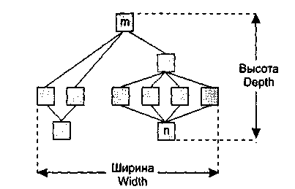
Иерархическая структура программной системы
Количество модулей (вершин).
Количество ребер (связей между модулями).
высота - количество уровней управления (≈4).
ширина - мах количество модулей на 1 уровне управления (≈6).

Slide 15
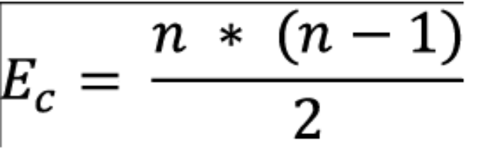
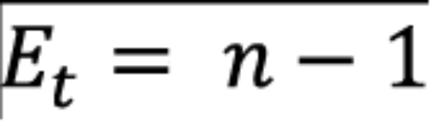

Невязка
Отличие структуры от дерева
Лучшая структура- дерево - Еt.
Худшая – полный граф – Ec.
Невязка - величина расхождения (отличия от дерева).
Невязка: от 0 до 1.
(n - вершин, е - ребер)

Slide 16
Дополнительные характеристики иерархической структуры
коэффициент объединения по входу Fan_in(i)
  количество модулей, которые управляют i-ым модулей.
коэффициент объединения по выходу Fan_out(i)
  количество модулей, которыми прямо управляет i-ый модуль.
  Большое значение Fan_in(i) — свидетельство высокого сцепления, так как является мерой зависимости модуля.
  Большое значение Fan_out(i) говорит о высокой сложности вызывающего модуля.

Slide 17
Дополнительные характеристики иерархической структуры - 2
Информационный коэффициент ifan_in(i)
  количество элементов и структур данных, из которых i-й модуль берет информацию
Информационный коэффициент ifan_out(j)
  количество элементов и структур данных, которые обновляются j-м модулем.

Slide 18

Метрика общей сложности структуры ПС
Fan_in (i) = Fan_in (i) + ifan_in (i),
Fan_out (j) = Fan_out (j) + ifan_out (j).
length(i) — оценка размера i-го модуля (в виде LOC- или FP-оценки)

Slide 19
Метрики объектно-ориентированные
метрики Чидамбера и Кемерера, 1994г.
  проектные метрики, ориентированные на классы
Метрики Лоренца и Кидда
  результат практического, промышленного подхода к оценке ОО-проектов.
Метрики Фернандо Абреу

Slide 20
Метрики Чидамбера и Кемерера
Взвешенные методы на класс - WMC (Weighted Methods Per Class)
  считать только методы класса, без унаследованных.
  считать все методы, в т.ч. числе унаследованные.
  промежуточный. Например методы класса и его родителя.
  WMC - относительная мера сложности классов.
Высота дерева наследования - DIT(Depth of Inheritance Tree)
  Для отдельного класса - это длина максимального пути от данного класса до корневого класса в иерархии классов.
  У нижнего уровня много методов => трудно предсказать поведение класса. Возрастает сложность проекта, многие методы могут выполняться многократно.

Slide 21
Метрики Чидамбера и Кемерера
Количество детей - NOC (Number of children)
  NOC = количество непосредственных наследников класса.
  ↑NOC = ↓абстракции родительского класса (-> часть детей может быть использована неправильно).
  ↑количества тестов для проверки ребенка.
  ↑многократного использования.
DIT и NOC определяют форму и размер структуры классов.
Следует строить сбалансированные по высоте и ширине структуры наследования: обычно не выше, чем 7 ± 2 уровня, и не шире, чем 7 ± 2 ветви.

Slide 22
Метрики Чидамбера и Кемерера
Сцепление между классами объектов - СВО (Coupling between object classes)
  СВО = количество сцеплений класса (вызов метода или свойства другого класса)
  ↑СВО = ↓повторное использование класса.
  Высокое значение СВО усложняет модификацию и тестирование. Минимизация межобъектных сцеплений улучшает модульность и содействует инкапсуляции проекта
Отклик для класса - RFC (Response For a Class)
  RFC = количество методов в множестве отклика.
  Множество отклика - это множество методов класса и вызовов методов других классов из данного класса.
  С ростом RFC увеличивается сложность класса.
  Определяет временя тестирования.

Slide 23

Метрики Чидамбера и Кемерера
Недостаток связности в методах - LСOM (Lack of Cohesion in Methods)
  Определяет, насколько методы не связаны друг с другом через свойства (переменные). Если все методы обращаются к одинаковым свойствам, то LCOM = 0.
  N - количество пар методов без общих экземплярных переменных;
  S - количество пар методов с общими экземплярными переменными.
  Если LCOM имеет высокое значение, то методы слабо связаны друг с другом через свойства. Это увеличивает сложность, в связи с чем возрастает вероятность ошибок при проектировании.

Slide 24
Метрики Лоренца и Кидда
Коллекция метрик Лоренца и Кидда — результат практического, промышленного подхода к оценке ОО-проектов.
Размер класса CS (Class Size)
  общее количество операций (вместе с приватными и наследуемыми экземплярными операциями), которые инкапсулируются внутри класса;
  количество свойств (вместе с приватными и наследуемыми экземплярными свойствами), которые инкапсулируются классом.
  Большие значения CS указывают, что класс имеет слишком много обязанностей. Они уменьшают возможность повторного использования класса, усложняют его реализацию и тестирование.
  Рекомендуемое значение CS <= 20 методов.

Slide 25
Метрики Лоренца и Кидда
Количество операций, переопределяемых подклассом, NOO (Number of Operations Overrided by a Subclass)
  Большие значения NOO обычно указывают на проблемы проектирования, так же нарушается абстракция суперкласса, ослабляется иерархия классов, усложняет тестирование и модификацию программного обеспечения.
  Рекомендуемое значение NOO <= 3 методов.
Количество операций, добавленных подклассом - NOA (Number of Operations Added by a Subclass)
  С ростом NOA подкласс удаляется от абстракции суперкласса.
  Обычно при увеличении высоты иерархии классов (увеличении DIT) должно уменьшаться значение NOA на нижних уровнях иерархии.
  Для рекомендуемых значений CS = 20 и DIT = 6 рекомендуемое значение NOA <= 4 методов (для класса-листа).

Slide 26
Метрики Лоренца и Кидда
Индекс специализации SI - (Specialization Index)
  SI = (NOO x уровень) /Mобщ,
  где уровень — номер уровня в иерархии, на котором находится подкласс, Мобщ — общее количество методов класса.
  Чем выше значение SI, тем больше вероятность того, что в иерархии классов есть классы, нарушающие абстракцию суперкласса.
  Рекомендуемое значение SI <= 0,15.

Slide 27
Метрики Лоренца и Кидда
Средний размер операции OSAVG (Average Operation Size)
  количество строк программы.
  Альтернативный вариант — «количество сообщений, посланных операцией».
  Рост значения означает, что обязанности размещены в классе не очень удачно.
  Рекомендуемое значение OSAVG <= 9.
Среднее количество параметров на операцию NPavg (Number of Parameters average)
  Чем больше параметров у операции, тем сложнее сотрудничество между объектами. Поэтому значение NPavg должно быть как можно меньшим.
  Рекомендуемое значение NPavg = 0,7.

Slide 28
Метрики Лоренца и Кидда
Параметр | Вес
Вызовы функций API | 5,0
Присваивания | 0,5
Арифметические операции | 2,0
Сообщения с параметрами | 3,0
Вложенные выражения | 0,5
Параметры | 0,3
Простые вызовы | 7,0
Временные переменные | 0,5
Сообщения без параметров | 1,0
  Сложность операции ОС (Operation Complexity)
    LOC- или FP-оценок, метрики цикломатической сложности, метрики Холстеда.
    желательно уменьшать ОС.
    Рекомендуемое значение ОС <= 65

Slide 29
Метрики Лоренца и Кидда
  Количество описаний сценариев NSS (Number of Scenario Scripts)
    Рекомендуется — не менее одного сценария на публичный протокол системы, отражающий основные функциональные требования к подсистеме.
  Количество ключевых классов NKC (Number of Key Classes)
    Ключевой класс прямо связан с проблемной областью.
    20-40% от общего количества классов. Оставшиеся классы реализуют общую инфраструктуру.
    Рекомендуемое значение: если NKC < 0,2 от общего количества классов системы, следует углубить исследование проблемной области.
  Количество подсистем NSUB (NumberofSUBsystem)
    размещение ресурсов, планирование (с акцентом на параллельную разработку), общие затраты на интеграцию.
    Рекомендуемое значение: NSUB > 3.

Slide 30
Проектные метрики
Лоренца и Кидда
  NSS, NKC, NSUB формируют метрический базис фирмы, в который также включаются метрические значения по классами и операциям.
  Эти исторические данные могут использоваться для вычисления метрик производительности (среднее количество классов на разработчика или среднее количество методов на человеко-месяц).
  Совместное применение метрик позволяет оценивать затраты, продолжительность, персонал и другие характеристики текущего проекта.

Slide 31
Метрики Фернандо Абреу
MOOD – Metrics of OO Design
Покрытие базовых механизмов объектно-ориентированной парадигмы, таких как инкапсуляция, наследование, полиморфизм, посылка сообщений;
Формальное определение метрик, позволяющее избежать субъективности измерения;
Независимость от размера оцениваемого программного продукта;
Независимость от языка программирования, на котором написан оцениваемый продукт.

Slide 32

Метрики Фернандо Абреу
Фактор закрытости метода (МНF) Method Hiding Factor
  Мv (Сi) — количество видимых методов в классе Сi (интерфейс класса);
  Мh (Сi) — количество скрытых методов в классе Сi (реализация класса);
  Мd (Сi) = Мv (Сi) + Мh (Сi) — общее количество методов, определенных в классе С, (унаследованные методы не учитываются).
  C увеличением МНF уменьшаются плотность дефектов в системе и затраты на их устранение.
  Возрастание значения МНF и увеличение качества класса.

Slide 33
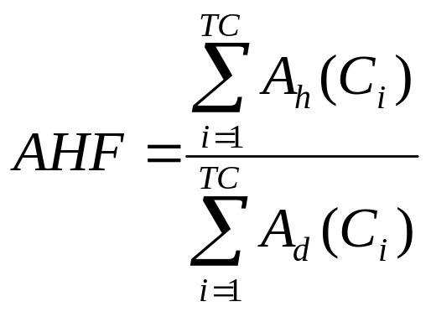
Метрики Фернандо Абреу
Фактор закрытости свойства (МНA) Attribute Hiding Factor
  Аv (Сi) — количество видимых свойств в классе Сi (интерфейс класса);
  Ah(Ci) — количество скрытых свойств в классе Сi (реализация класса);
  Ad(Ci) = Аv (Сi) + Ah(Ci) — общее количество свойств, определенных в классе Сi (унаследованные свойства не учитываются)
  В идеальном случае все свойства должны быть скрыты и доступны только для методов соответствующего класса
  (AHF = 100%).

Slide 34
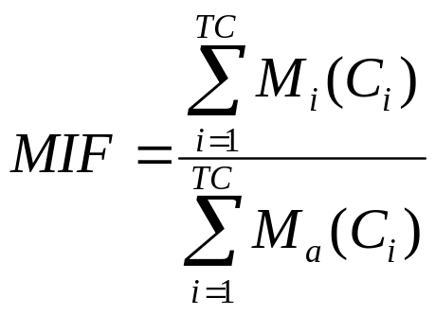
Метрики Фернандо Абреу
Фактор Наследования метода (МНF) Method Inheritance Factor
  Mi (Сi ) — количество унаследованных и не переопределенных методов в классе Сi;
  M0(Сi ) — количество унаследованных и переопределенных методов в классе Сi;
  Mn(Сi ) — количество новых (не унаследованных и переопределенных) методов в классе Сi;
  Md(Сi )= Mn(Сi ) + M0(Сi ) — количество методов, определенных в классе Сi;
  Ma(Сi )= Md(Сi)+ Mi(Сi) — общее количество методов, доступных в классе Сi.
  MIF = 0 указывает, что в системе нет эффективного наследования

Slide 35
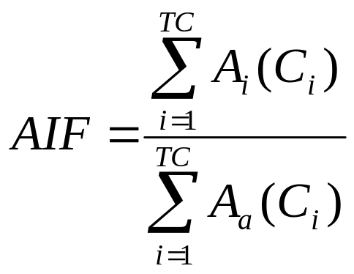
Метрики Фернандо Абреу
Фактор Наследования свойства (AНF) Attribute Inheritance Factor
  Аi (Сi) — количество унаследованных и не переопределенных свойств в классе Сi;
  А0(Сi) — количество унаследованных и переопределенных свойств в классе Сi;
  An(Ci) — количество новых (не унаследованных и переопределенных) свойств в классе Сi;
  Аd(Сi) = An(Ci) + А0(Сi) — количество свойств, определенных в классе Сi;
  Аa(Сi) = Аd(Сi)+ Аi (Сi) — общее количество свойств, доступных в классе Сi.

Slide 36
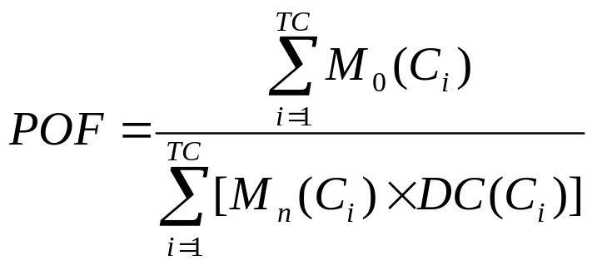
Метрики Фернандо Абреу
фактор полиморфизма (POF) Polymorphism Factor
  M0(Сi) — количество унаследованных и переопределенных методов в классе Сi;
  Mn(Сi) — количество новых (не унаследованных и переопределенных) методов в классе Сi;
  DC(Сi) — количество потомков класса Сi;
  Md(Сi) = Mn(Сi) + M0(Сi) — количество методов, определенных в классе Сi.
  Умеренное использование полиморфизма уменьшает как плотность дефектов, так и затраты на доработку. Однако при POF > 10% возможен обратный эффект.

Slide 37
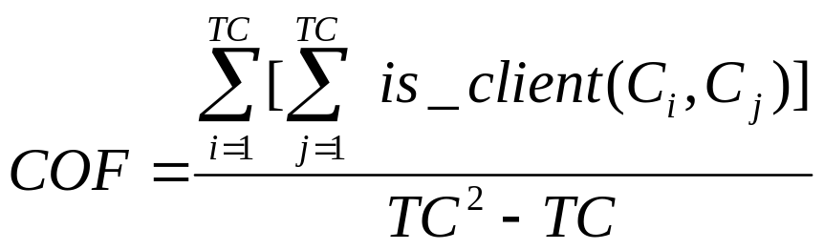
Метрики Фернандо Абреу
фактор сцепления (СОF) Coupling Factor.
  наличие между классами отношения «клиент-поставщик» (client-supplier).
  класс-клиент содержит по меньшей мере одну не унаследованную ссылку на свойство или метод класса-поставщика.
  Числитель COF фиксирует реальное количество сцеплений, не относящихся к наследованию.
  С увеличением сцепления классов плотности дефектов и затрат на доработку также возрастают.
  Сцепления отрицательно влияют на качество ПО.
  сцепление увеличивает сложность, уменьшает инкапсуляцию и возможности повторного использования, затрудняет понимание и усложняет сопровождение ПО.

